Slide 1
FACTOR DE RIESGO QUIMICO EN LA INDUSTRIA

Slide 2
DEFINICIÓN
Es unos de los riesgos mas frecuentes a la hora de trabajar pues ellos están presentes en el aire, si que en algunas veces se puedan ver, se sabe que están en lujares por el olor que ellos tienen o también en su textura.
Muchos de los riesgos químico provienen de la industria, de los aerosoles, los humos que salen de grandes empresas que no solo contaminan a los humanos si no que afectan la capa de ozono.
Muchas personas trabajan en ambientes como estos y nunca le prestan atención al daño que le están haciendo al organismo, con el pasar de los años se ven las consecuencias de los productos químicos que se inhalan por medio de boca , nariz o los poro del cuerpo.
Se consideran que todos los factores de riesgo químico las sustancias naturales o sintéticas. En estado líquido, gaseoso o vapor.

Slide 3
Las sustancias químicas se clasifican en:
Según el estado físico:
Las sustancias químicas se encuentran en la naturaleza en estado solido, liquido , vapores, cada uno de ellos presenta un estado según el ambiente que se encuentre.
Gases y vapores: son las sustancias que se mezclan con el aire, anteriormente eran liquidas ejemplo. Las pinturas.
Sustancias liquidas: se encuentran en la naturaleza, cada una de ellas son diferentes según su composición, ejemplo, los disolventes
Según la presentación en el ambiente.

Slide 4
Ellos se presentan en el ambiente según sean aplicados como:
Aerosoles: son las sustancias que presentan el aire en vapor y liquidas de tamaño muy pequeña, por su escaso volumen, pueden quedar flotando en el aire por unas cuantas horas.
Polvos: son partículas solidas que se presentan en el ambiente al pulir, gatear en las maquinas, al ser partículas solidas se pensara que descienden rápidamente al suelo, pero según científicamente esta comprobado que una partícula solida como esta, tarda 117 minutos en caer al suelo luego de haberse provocado.

Slide 5
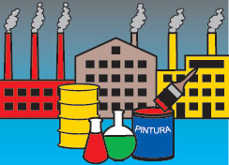
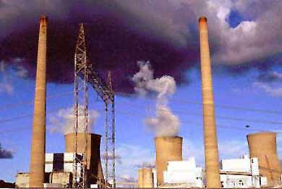
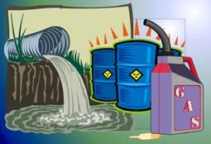
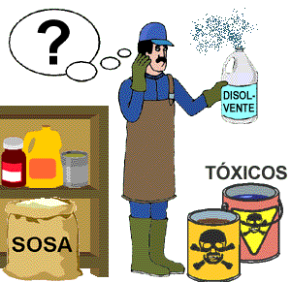

Slide 6
Como afectan las sustancias químicas en nuestro organismo:
Las sustancias químicas atacan a nuestro organismo según como estén compuestas:
Vías respiratorias: la vía más importante para que los contaminantes entren en nuestro organismo son, la nariz, boca. Según sea el tamaño de la partículas, ellas afectaran a los pulmones.
Vía digestiva: cuando se consume comida en el lujar de trabajo donde están las partículas en el aire.

Slide 7
EFECTOS DE LAS SUSTANCIAS QUIMICAS
La acción nociva de las sustancias químicas depende del organismo:
solubilidad en la sangre: ya que ésta determina el lugar donde ejerce su acción el tóxico, su distribución la saturación en el organismo.
La reactividad es la que determina que una sustancia sea irritante.
metabolización, que determina la forma como se asimila en el organismo y como se elimina.

Slide 8
Las sustancias químicas se pueden clasificar en:
Irritantes: sustancias químicas que al entrar en contacto con algunas partes de nuestro cuerpo les causa inflamación, se clasifican en:
irritantes primarios: las sustancias lo principal es la inflamación de las áreas anatómicas con las que entra en contacto con la piel o las mucosas
Irritantes del tracto respiratorio. Debido a su solubilidad en agua, este grupo localiza su acción en las vías respiratorias superiores, Las sustancias son absorbidas a través de la nariz y la garganta y el aire llega prácticamente limpio a los pulmones. Algunas de estas sustancias son los ácidos clorhídrico, sulfúrico, hidróxidos de sodio, potasio y amonio, los polvos y nieblas ácidas y entre otros.

Slide 9
Irritantes del tracto respiratorio y del tejido pulmonar: sustancias cuya solubilidad en agua es moderada, y cuando son inhaladas, recorren espacios mayores dentro de las vías respiratorias. Ejemplo de estos son los halógenos: cloro, flúor, los haluros de azufre y fósforo, el éter etílico, entre otros.
Irritantes del tejido pulmonar: Por su baja o ninguna solubilidad pueden llegar hasta los tejidos del pulmón. Aunque también presentan efecto irritante sobre las vías respiratorias superiores, esto no es de importancia frente a la reacción tan intensa que producen en los pulmones. Ejemplo de ellos son el dióxido de nitrógeno, el gas fosgeno, el ozono, los hidrocarburos aromáticos y gases nitrosos, entre otros.

Slide 10
Irritantes secundarios: Su efecto principal es la intoxicación generalizada y la irritación y por su acción tiene menor importancia para una urgencia médica
Asfixiantes : sustancias químicas que cortan la respiración de oxigeno, si se prolonga es fatal
Asfixiantes simples: son las sustancias que químicas que en momentos nos impiden respirar al encontrarse en altas proporciones en el ambiente.
Asfixiantes quimicos: Son sustancias que impiden la llegada del oxígeno a las células, bloqueando en el proceso de la respiración Pertenecen a este grupo el monóxido de carbono, el ácido cianhídrico, nitritos, los aminos y nitro derivados de los hidrocarburos aromáticos, entre otros.

Slide 11
TOXICOS QUE DAÑAN EL TEJIDO POLMUNAR
Sustancias químicas toxicas que pueden dañar o alterar de alguna manera los tejidos pulmonares. Normalmente se adquiere por exposición continuada del sujeto a atmósferas polvorientas. Las cuales son:
Polvos neumoconióticos: Son aquellas sustancias química o microorganismos que pueden originar a través de su acumulación en el pulmón, una degeneración de naturaleza fibrótica del tejido pulmonar.

Slide 12
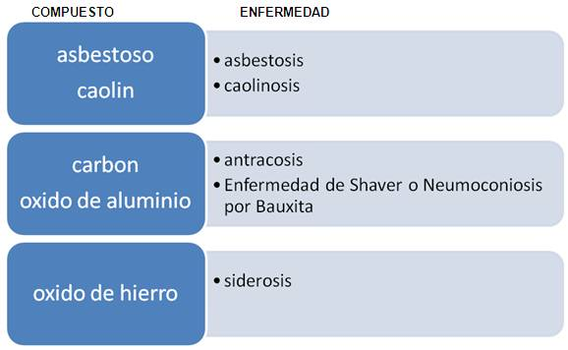
Entre las sustancias productoras de neumoconiosis tenemos:

Slide 13
Un segundo grupo lo conforman ciertos polvos y fibras de origen vegetal que portan microorganismos,. Ejemplos de estos son: el polvo de Algodón, que produce la enfermedad profesional llamada bisinosi y el polvo de bagazo de la caña que produce la enfermedad profesional llamada bagazosis,
Polvos inertes: consecuencia de una acumulación de grandes cantidades de polvo en los alvéolos pulmonares, en su totalidad, impidiendo por tanto la difusión del oxígeno por las membranas alveolares. Se incluyen en este grupo polvos de naturaleza inorgánica, tales como el carborundo, polvo de piedra de esmeril, polvos metálicos, entre otros.
Polvos alérgicos: Lo forman polvos y fibras que en individuos sensibilizados originan reacciones de tipo alérgico. Suelen dar reacciones de este tipo el polen, polvos de madera y resina; fibras vegetales y sintéticas, plaguicidas, entre otros.

Slide 14
Normas de seguridad para el uso y manejo de sustancias químicas:
Todas las personas que de alguna manera manipulan estas sustancias químicas, son responsables de mantenerlos bajo control y en condiciones tales que no alteren la salud de los trabajadores y a nuestro planeta.
Si tenemos en cuenta la fabricación de los productos químicos que utilizamos, si sabemos como manipularlos, transportarlos, almacenarlos y eliminar sus residuos y además conocemos los riesgos que presentan y tomamos las medidas de seguridad necesarias, es posible producir industria, vida y desarrollo en la sociedad.

Slide 15
Requisitos de seguridad para las sustancias químicas:
El sitio de trabajo con sustancias químicas requiere normas de seguridad.
La ubicación y norma de construcción de edificios debe considerar los riesgos de explosión
Suficiente espacio
Buena iluminación general y local
Buena ventilación general
Lugar y estantes seguros para almacenamiento
Buena disposición de las mesas de trabajo
Salidas de emergencia
Equipos adecuados contra incendios, fijos y portátiles
Botiquín de primeros auxilios con los elementos necesarios

Slide 16
ELEMENTOS DE PROTECCIÓN PERSONAL:
Siempre que se usen o manejen materiales o sustancias químicas y en especial reactivas, se deben utilizar elementos de protección personal. El equipo de protección no debe pasar de un trabajador a otro.
A continuación se presentan los más importantes:
Máscaras contra gases y vapores: Se debe tener en cuenta que no todas las máscaras cumplen la misma función y que los filtros o cartuchos se saturan; por lo tanto, se deben cambiar periódicamente, según recomendaciones del fabricante.
Protector facial y gafas de seguridad: Su uso debe ser de carácter obligatorio siempre que se entre al laboratorio.
Vestido cómodo y fácil de quitar. Se recomienda el uso de la blusa de trabajo.

Slide 17
EN DIFINICION DE LAS SUSTANCIAS QUIMICAS:
Es toda sustancia orgánica e inorgánica, natural o sintética, que durante su fabricación, manejo, transporte, almacenamiento o uso puede incorporarse al ambiente en forma de polvo, humo, gas o vapor, con efectos perjudicial para la salud de las personas que entran en contacto con ella.

